Slide 1




2019
走进编程的世界--python
by--乔木老师 QQ:1919270709

Slide 2


目录
01
计算机的软件系统
02
Python简介
03
第一个程序
04
BUG

Slide 3
计算机的软件系统
▲系统软件
▲应用软件

Slide 4

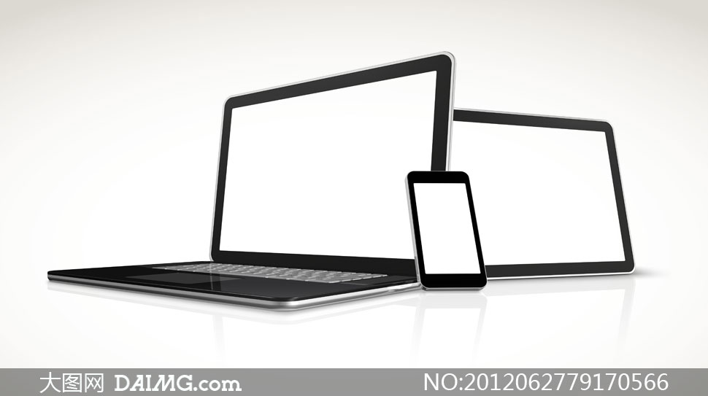
系统软件
? ? ?

Slide 5
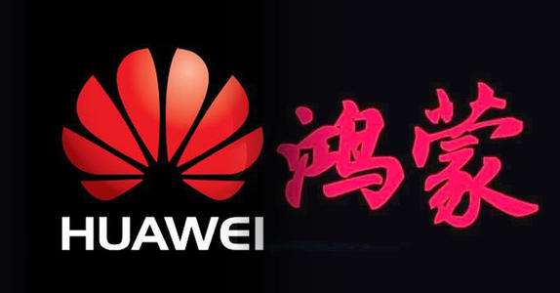




系统软件

Slide 6
系统软件
操作系统软件
建立计算机与人之间的交流平台, 使人可以控制计算机进行工作。
例如: windows, mac, ios, linux, hongmeng, android

Slide 7




应用软件

Slide 8
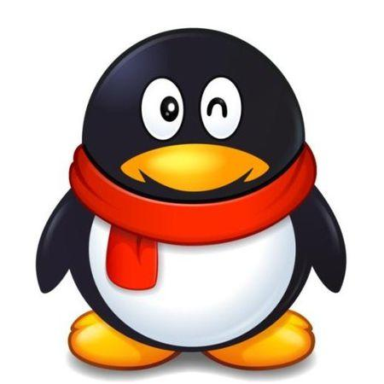


应用软件
应用软件
满足用户特定需求的功能程序

Slide 9
Python简介
语言是人类最重要的交际工具, 是人类之间进行信息交换的主要表达方式。
编程语言是用来定义计算机程序的语言, 用来向计算机发出指令。
Python语言是一种面向对象的解释型计算机程序设计语言。

Slide 10

解释性语言
안녕
あろは
010011100001000100
你好
二进制语言: 计算机硬件唯一可以识别的语言, 例如: 01101101、 01001011
hello

Slide 11

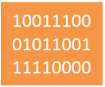



解释性语言
编译型
编译器
运行
解释型
运行
解释器

Slide 12
目标
完成第一个程序 'hello world' 的书写与运行
思考:
1. 在哪儿写 ?
2. 写什么 ?
3. 写完的东西怎么使用 ?
4. 使用完的结果是什么 ?

Slide 13
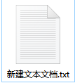

第一个程序
1. 新建文本文档文件, 修改名称为 sixstar.py
重命名

Slide 14
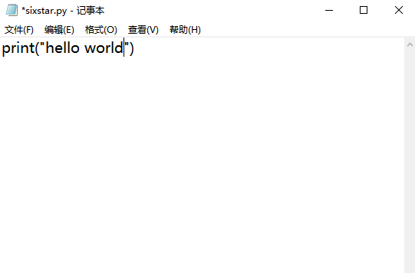
第一个程序
2.记事本打开文件, 书写程序内容
注意:
保存文件Ctrl + S

Slide 15
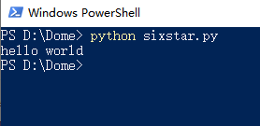
第一个程序
3. 打开命令行工具, 输入执行命令
格式: python 文件名.py
示例: python sixstar.py

Slide 16
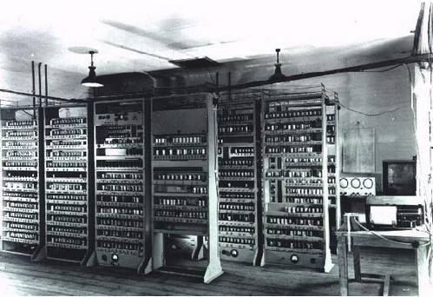


BUG
BUG
DEBUG

Slide 17
BUG
1. 具备识别BUG的能力 多看
2. 具备分析BUG的能力 多思考
3. 具备解决BUG的能力 多尝试、查询资料、记录

Slide 18
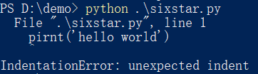
常见问题
命名错误:
输入有错误, 检查拼写

Slide 19
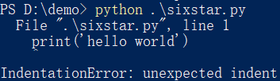
常见问题
缩进错误:
多余的空格

Slide 20
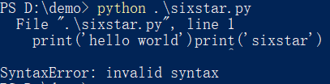
常见问题
语法错误:
无效的语法

Slide 21
THANKS
谢谢您的聆听
--by 乔木老师

